Slide 1
Ферменты
Ферменты – это биологические катализаторы белковой природы, ускоряющие химические реакции в живых организмах и вне их.
Дж. Самнер впервые получил фермент уреазу в чистом виде и доказал, что действие ферментов не связано с клеткой.
Кроме него , в ферментологию, или энзимологию, учение о ферментах – значительный вклад внесли как
отечественные (К.С. Кирхгоф, И.П.Павлов, С.Е. Северин, В.А. Энгельгард и др.), так и
зарубежные (Э. Фишер, Дж. Нортрон, А. Спаланцини, М. Дюкло и др.).

Slide 2
Строение ферментов
ферменты
однокомпанентные двухкомпанентные
( простые белки) (белок + активная группа)
активная группа
кофермент простетическая группа
( определяет каталитическую
активность, белковая часть)

Slide 3
ФЕРМЕНТЫ (по типу катализируемой реакции)
Оксидоредуктазы- окислительно-восстановительные ферменты.
Трансферазы – ферменты переноса. Переносят отдельные группы, радикалы и атомы, как между отдельными молекулами, так и внутри их.
Гидролазы – ферменты, ускоряющие реакции гидролиза, т.е. процесс расщепления сложных веществ на более простые с присоединением молекулы воды.
Лиазы – ферменты, отщепляющие от субстратов гидролитическим путем различных групп.
Изомеразы – ферменты, ускоряющие изомеризацию органических соединений (внутримолекулярные перегруппировки).
Лигазы – ферменты, ускоряющие синтез сложных соединений из более простых за счет распада пирофосфатных связей (АТФ).

Slide 4
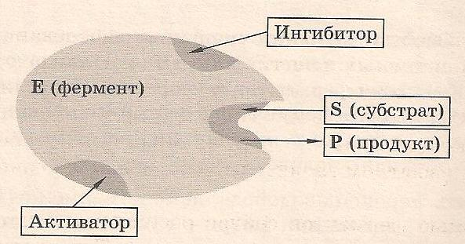
Свойства ферментов
Селективность (избирательность их действия)
Определяется способностью фермента превращать только данный тип субстратов в определенных реакциях и условиях.

Slide 5
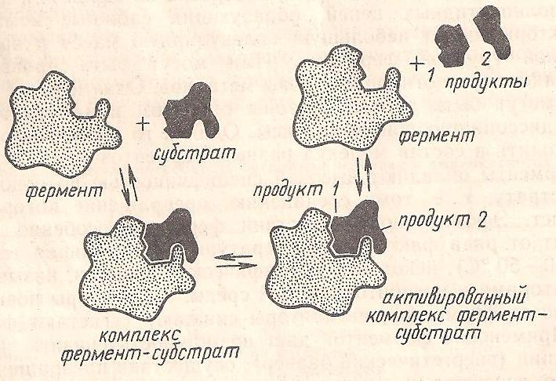
Высокая каталитическая активность
Добавка незначительной концентрации фермента
ускоряет превращение субстрата в 10 ⁸ - 10¹² раз.
Стабильность
Способность сохранять каталитическую активность
Специфичность

Slide 6
Зависимость от температуры
Многие ферменты обладают наибольшей эффективностью при температуре человеческого тела, т.е. приблизительно при
Человек погибает при более низких и более высоких температурах не столько из-за того, что его убила болезнь, а столько из-за того, что перестают действовать ферменты, а следовательно прекращаются обменные процессы, которые и определяют существование организма.
Зависимость от рН среды
Ферменты наиболее эффективно действуют на субстрат при строго определенной среде раствора.

Slide 7
Значения рН физиологических жидкостей
Среда | Значение рН | Возможные откланения
Желудочный сок | 1,7 | 0,9-2,0
Желчь печеночная | 7,4 | 6,2-8,5
Желчь пузырная | 6,8 | 5,6-8,0
Кровь (плазма) | 7,4 | 7,25-7,44
Моча | 5,8 | 5,0-6,5
Пот | 7,4 | 4,2-7,8
Слезная жидкость | 7,7 | 7,6-7,8
Слюна | 6,8 | 5,6-7,9
Спинномозговая жидкость | 7,6 | 7,4-7,8
Сок верхнего отдела толстого кишечника | 6,1 | -
Сок поджелудочной железы | 8,8 | 8,6-9
Сок тонкого кишечника | 6,5 | 5,1-7,1

Slide 8
Некоторые примеры использования ферментов в промышленности
фермент | промышленность | использование
Амилазы (расщипляют крахмал) | Пивоваренная | Осахаривание содержащегося в солоде крахмала
 | Текстильная | Удаление крахмала, наносимого на нити во время шлихтования
 | Хлебопекарная | Крахмал - глюкоза. Дрожжевые клетки, сбраживая глюкозу, образуют углекислый газ, пузырьки которого разрыхляют тесто и придают хлебу пористую структуру. Хлеб лучше подрумянивается и дольше не черствеет.

Slide 9
Протеазы (расщепляют белки) | Папаин | Пивоварен-ная | Этапы процесса пивоварения, регулирующие качество пива
 |  | Мясная | Умягчение мяса. Этот фермент достаточно устойчив к повышению температуры и при нагревании мяса какое-то время продолжает действовать. Потом он, конечно, инактивируется.
 | Фицин | Фармацевти-ческая | Добавка к зубным пастам для удаления зубного налета.
 |  | Фотография | Смывание желатина с использованной пленки для того, чтобы извлечь находящееся в нем серебро.
 | Пепсин | Пищевая | Производство готовых каш.
 |  | Фармацевти-ческая | Препараты, способствующие пищеварению (в дополнение к обычному действию пепсина в желудке)

Slide 10
 | Трипсин | Пищевая | Производство продуктов для детского питания
 | Ренин | Сыроделие | Свертывание молока (получение сгустка казеина)
 | Бактериальные протеиназы | Стирка белья | Стиральные порошки с ферментативными добавками
 |  | Кожевенная | Отделение волос – способ, при котором не повреждается ни волос, ни шкура
 |  | Текстильная | Извлечение шерсти из обрывков овечьих шкур
 |  | Пищевая | Получение белковых гидролизатов (в частности, для производства кормов)

Slide 11
Глюкозооксидаза | Пищевая | Удаление глюкозы или кислорода
Каталаза | Пищевая | Удаление пероксида водорода
 | Резиновая | Получение (из пероксида водорода) кислорода, необходимого для превращения латекса в губчатую резину
Целлюлозы | Пищевая | Осветление фруктовых соков
Пектиназы

Slide 12
Ежесекундно в человеческом организме происходят тысячи и тысячи ферментативных реакций.
- Фермент амилаза, который содержится в слюне и в соке тонкого кишечника, помогает превращению крахмала в мальтозу.
- Затем мальтоза превращается в глюкозу в тонком кишечнике с помощью фермента мальтазы.
- В желудке и тонком кишечнике такие ферменты, как пепсин и трепсин, превращают белки в более простые соединения – пептиды.
- Пептиды растворяются в тонком кишечнике до аминокислот под действием ферментов – пептидаз.
- На жиры (липиды) в тонком кишечнике действует фермент липаза, расщепляющий их до глицерина и жирных кислот.

Slide 13
Вопросы и задания
1.Что такое ферменты?
2. Чем отличается действие ферментов от действия неорганических катализаторов?
3.Перечислите факторы, которые влияют на скорость ферментативной реакции.
4.При какой температуре ферменты проявляют наибольшую активность: 26, 36, 56 С?
5.Укажите оптимальные значения pH для действия амилазы и пепсина.
6.Как классифицируют ферменты и как образуют их тривиальные названия?
7.Назовите области применения ферментов в промышленности.
8.Лимонную кислоту в промышленности получают при микробиологическом (ферментативном) брожении раствора сахарозы согласно уравнению

Slide 14
Сколько кг лимонной кислоты при выходе 62% от теоретически возможного можно получить из 520 кг 15%-ного раствора сахарозы?
9. Для производства молочной кислоты путём микробиологического (ферментативного) брожения в промышленности используют крахмал и кормовую патоку. Сколько килограммов молочной кислоты при выходе 75% от теоретически возможного можно получить из 640кг кормовой патоки, если массовая доля сухих веществ в ней составляет 80%, из которых на долю сахарозы приходится 45%?

